Slide 1
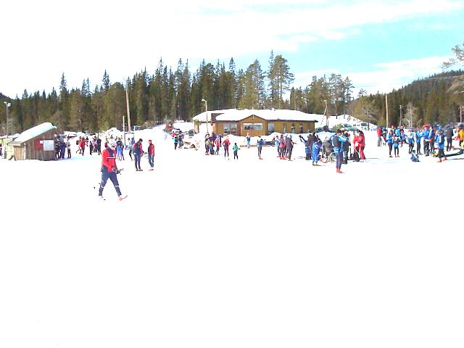


Lundamo IL Ski inviterer til
Gauldalssprinten 2017
Søndag 5. mars kl. 12.00 på Kvennabakkan skianlegg v/Hovin
Stilart: | Fri teknikk
Klasser: | Jente- og gutteklasser i alle alderstrinn 8 – senior (Dersom liten deltagelse i enkelte klasser kan to klasser bli slått sammen)
Distanser: | 8-12 år: 350 m 13-16 år: 700 m Junior/Senior: 1000 m
Gjennomføring: | Alle klasser: Prolog og minst ett heat
Premieutdeling: | Umiddelbart etter rennet på Kvennabakkan
Påmelding: | Via minidrett.nif.no E-post: ski@lundamoil.no
Startkontigent: | Startkontingenten faktureres lagene i etterkant.
Rennleder: | Petter Leinslie
Teknisk delegert:
Rennkontor: | På Kvennabakkan
Påmeldingsfrist: | Torsdag 2.mars 2017
Veibeskrivelse: | Se http://skisporet.no/sortrondelag/hovinil Velkommen til Kvennabakkan ! Hilsen Lundamo IL Ski – www.lundamoil.no og Hovin IL Ski- www.hovinil.no

